Slide 1

Государственное бюджетное учреждение дополнительного образования
Дом детского творчества Красносельского района
Санкт-Петербурга
Тема занятия
Социальная креативность:
диагностика, педагогическая экспертиза и перспектива развития социального творчества ребенка
17.02.2017
Сеничева Ирина Олеговна,
заместитель директора
по учебно-методической работе ДДТ

Slide 2
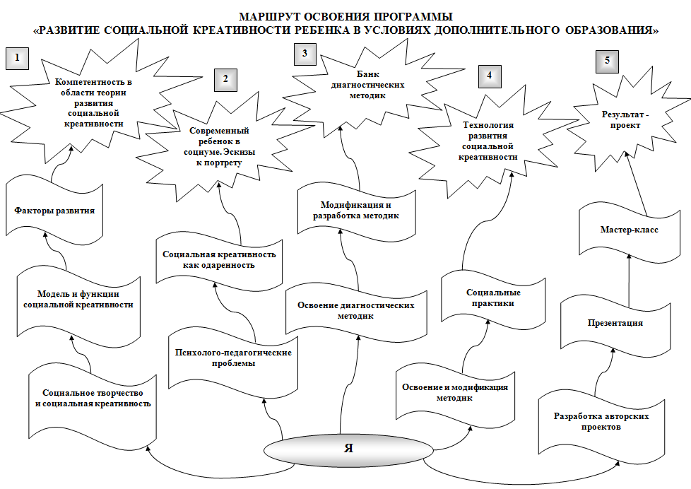

Slide 3
Социальная креативность
Интегральная способность личности к:
восприятию,
пониманию,
преобразованию и
созиданию социальной среды и себя в современном мире.

Slide 4
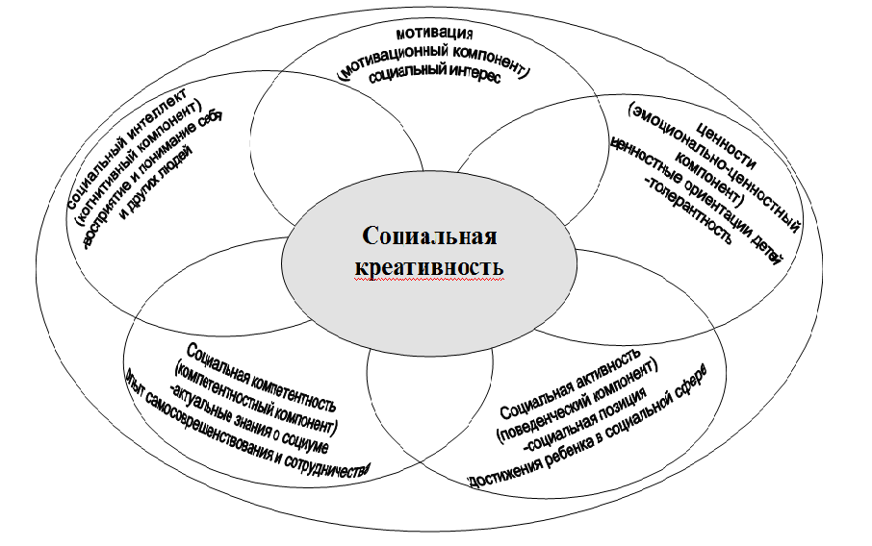
Модель социальной креативности

Slide 5
Мотивационный компонент
Социальный интерес - избирательная направленность личности на социальные явления окружающего мира.
Социальный интерес выступает в качестве энергетического ресурса социальной креативности, определяет внутренние ориентиры выбора ребенком интересных для себя социальных объектов, круга общения и сотрудничества.
Социальный интерес является результатом взаимодействия с другими людьми в различных формах деятельности.

Slide 6
Эмоционально-ценностный компонент
Включает социальные ценностные ориентации детей и толерантность.
Социальные ценности рассматриваются как проявление эмоциональной значимости для ребенка нравственных и эстетических ориентиров, которые ребенок усваивает в процессе социализации и освоения человеческой культуры.

Slide 7
Когнитивный компонент
Когнитивным компонентом социальной креативности выступает
социальный интеллект - способность воспринимать социальные аспекты окружающей действительности, понимать самого себя и других людей для эффективного межличностного взаимодействия и социальной адаптации.

Slide 8
Компетентностный компонент
Социальная компетентность - актуальные знания ребенка о социуме, способность выстраивать стратегии взаимодействия с другими людьми в окружающей его изменяющейся социальной реальности, опыт сотрудничества и самосовершенствования.

Slide 9
Поведенческий компонент
Социальная активность – стремление ребенка к позитивному преобразованию себя и социума, активному взаимодействию в общении, сотворчестве в разных направлениях деятельности.
Социальная активность является условием достижения ребенком реальных целей в социальном контексте самоопределения в обществе и предпосылкой для всестороннего развития личности.

Slide 10
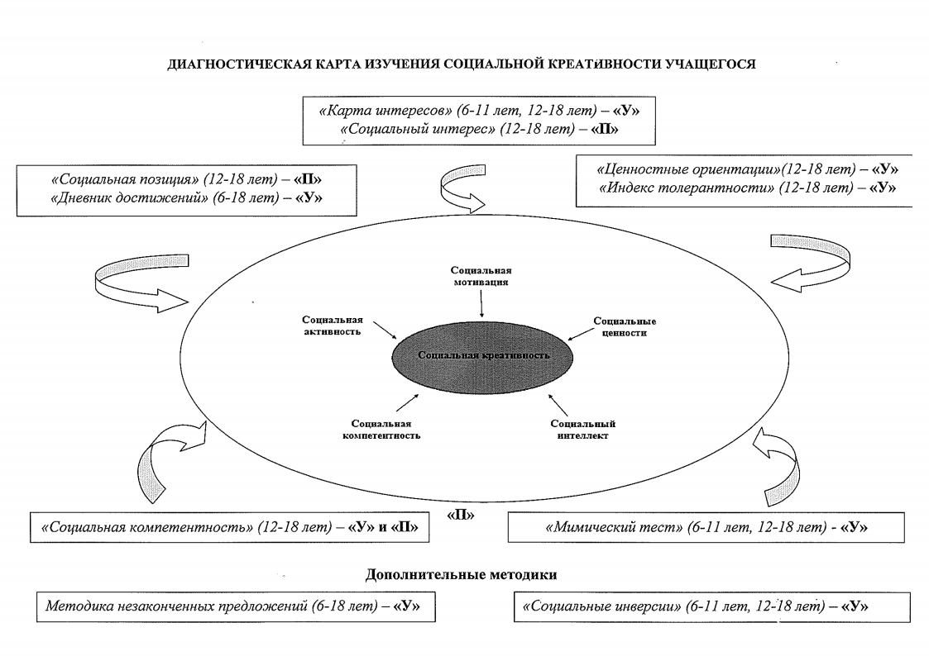

Slide 11
Диагностическая карта изучения социальной креативности учащихся
 | Компоненты социальной креативности
 | Социальная мотивация |  | Социальные ценности |  | Социальный интеллект |  | Социальная компетентность |  | Социальная активность
Методы диагностики | 6-11 лет | 12-18 лет | 6-11 лет | 12-18 лет | 6-11 лет | 12-18 лет | 6-11 лет | 12-18 лет | 6-11 лет | 12-18 лет
Эксперт метод "Социальная креативность" (педагог)
Карта интересов (учащийся)
Эксперт метод "Социальный интерес" (педагог)
Средний показатель по социальной мотивации | 0 | 0
Ценностные ориентации (учащиеся)
Индекс толерантности (учащиеся)
Средний показатель по социальному интеллекту |  |  | 0 | 0
Мимический тест (учащиеся)
Средний показатель по социальным ценностям |  |  |  |  | 0 | 0
Социальная компетентность (учащиеся)
Социальная компетентность (педагог)
Средний показатель по социальной компетентности |  |  |  |  |  |  | 0 | 0
Социальная позиция (педагог)
Дневник достижений (учащиеся)
Средний показатель по социальной активности |  |  |  |  |  |  |  |  | 0 | 0

Slide 12
Эксперт-метод
«Социальная креативность»
(заполняется педагогом)

Slide 14
Карта интересов
(заполняется учащимся)

Slide 15
Социальный интерес
(заполняется педагогом)

Slide 17
Ценностные ориентации
(заполняется учащимся)

Slide 18
Индекс толерантности
(заполняется учащимся)

Slide 20
Мимический экспрессивный тест
(заполняется учащимся)

Slide 21
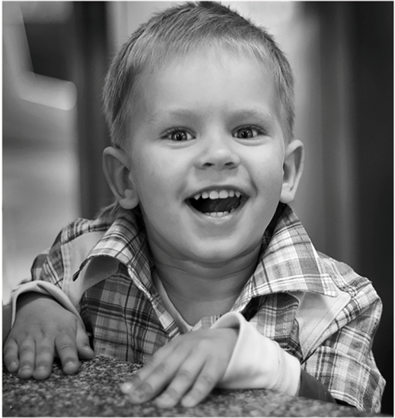
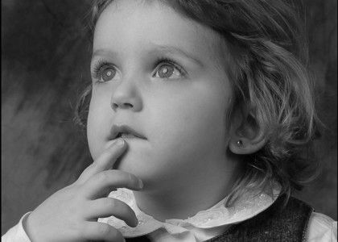
Стимульный материал для учащихся 6-11 лет
Радость Печаль | Интерес Злость

Slide 22



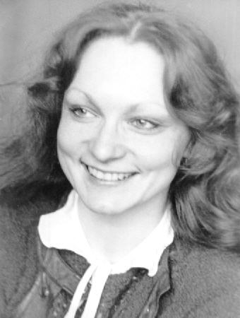
Стимульный материал для учащихся 12-18 лет
Горе Печаль Страх | Печаль Горе Злость
Радость Счастье Удивление | Счастье Радость Интерес

Slide 24
Социальная компетентность
(заполняется педагогом)

Slide 26
Социальная позиция
(заполняется педагогом)

Slide 27
Дневник достижений
(заполняется учащимся)

Slide 29
Методика незаконченных предложений
(заполняется учащимся)

Slide 30
«Социальные инверсии»
(заполняется учащимся)

Slide 31

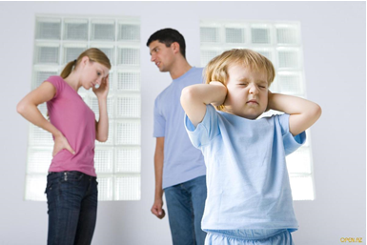
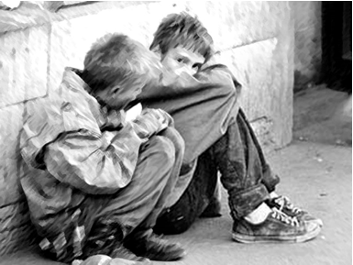
Стимульный материал

Slide 32
Домашнее задание
Провести диагностику по всем предложенным методикам для 2-3 учащихся.
Составить на них индивидуальные модели креативности, прислать 2.03.2017 на электронный адрес: sio59@mail.ru
Вычленить актуальные зоны социальной креативности (самые высокие значения); зоны потенциального развития (средние значения); проблемные зоны (самые низкие значения)
Изменить формулировки положений методики «Социальная креативность», чтобы они были доступны учащимся 12-18 лет
Подумать кто и в какой форме (на занятиях, в ходе массово-досуговых мероприятий) может провести диагностику социально-творческого развития (социальной креативности) учащихся
Заполнить и прислать по электронной почте анкету о вашем отношении к проведенным методикам

Slide 33

Адрес сайт а
Дома детского творчества
Красносельского района
www.ddtks.ru
Раздел «Городской ресурсный центр дополнительного образования»
Электронный адрес
Сеничевой Ирины Олеговны
sio59@mail.ru

